Slide 1
準公共化幼兒園 經營管理與經驗分享座談會
引言人：吳明見
社團法人中華國際幼兒文教聯合總會第21屆總會長
主講者：黃正雄 嘉義縣幼兒教育學會第十三屆理事長

Slide 2
108學年新實施的方案

Slide 3
108學年實施的方案

Slide 4
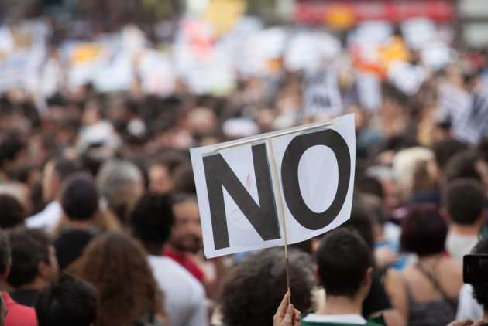
大部分人反對的幾個主要原因
教師及教保員薪資提高至29000元
超收問題
必須按照政府的要求自編教材
增加稽查及評鑑的次數
不相信教育部
擔心退場問題

Slide 5
教師及教保員薪資提高至29000元
透過勞保薪資投保清冊比對員工清冊
教師及教保員增加的薪資及勞保成本都可以反映

Slide 6
超收問題
有園所因為超收而反對準公共化
加入準公共化，超收只是少賺不是沒賺
如果育兒津貼不是用排去法(公幼、非營利、準公共化)只要用造冊方式由園方幫忙申請，超收同樣無法申請

Slide 7
按照政府的要求自編教材

Slide 8
增加稽查及評鑑的次數

Slide 9
不相信教育部

Slide 10
擔心退場問題
加入準公共化所增加的薪資及勞健保成本，已經藉由調整收費來反映
署長建議研議讓中途退出的園所，原本就讀的幼童，仍然用準公共化的收費直到畢業

Slide 11
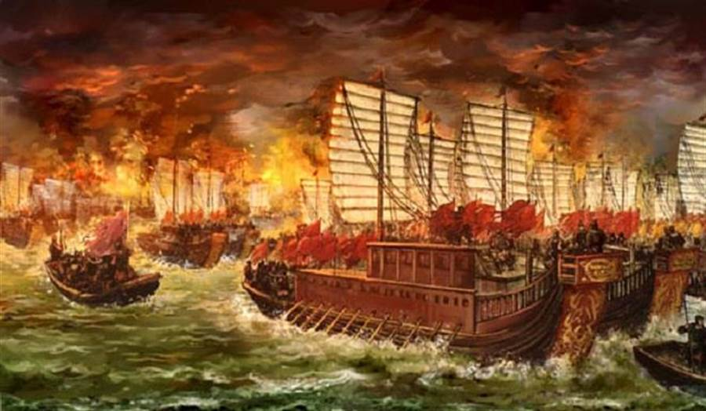
丞相，起風了!
當舊方案從120人以上的收費8,000元，改成新方案180人以下收費9,500元，會增加很多園所符合加入的要件

Slide 12
為什麼要加入準公共化
政府持續增加公幼及非營利的數量
提高老師的待遇及降低家長的負擔
師生比如果變成1:13

Slide 13
政府持續增加 公幼及非營利的數量
增設公幼及非營利幼兒園的目標
106至113年增加公共化幼兒園（含公幼、非營利幼兒園）3,000班，共提供79,000個名額，估計將達到全台「國小校校有附設幼兒園」的目標。

Slide 14
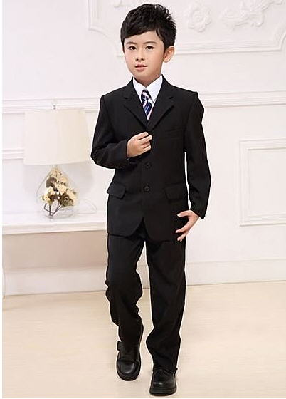
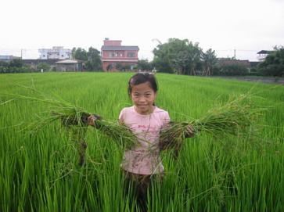
一個都會區與非都會區的孩子 都是1/79000
都會區的孩子 非都會區孩子

Slide 15
不用一千家就能達成目標
教育部說要提供79,000個就讀公共幼兒園的機會
如果讓符合收費標準的幼兒園加入準公共化，每個園所平均90人,878家就能達到教育部的目標

Slide 16
提高老師的待遇及降低家長的負擔

Slide 17
如果師生比真的變成1:13
羊毛出在羊身上，勢必調漲學費
師生比降低，缺老師的問題會更嚴重，如果29,000元都請不到老師了……
加入準公共化師生比簽約是1:15，如果降低至1:13理論上會藉由調漲學費來反映成本

Slide 18
現代版「國王的新衣」
有人說有智慧的人不會加入準公共化
事實卻是……
嘉義縣幼教學會理監事共十六位
加入準公共化十二位
十二位中有六位當過理事長

Slide 19
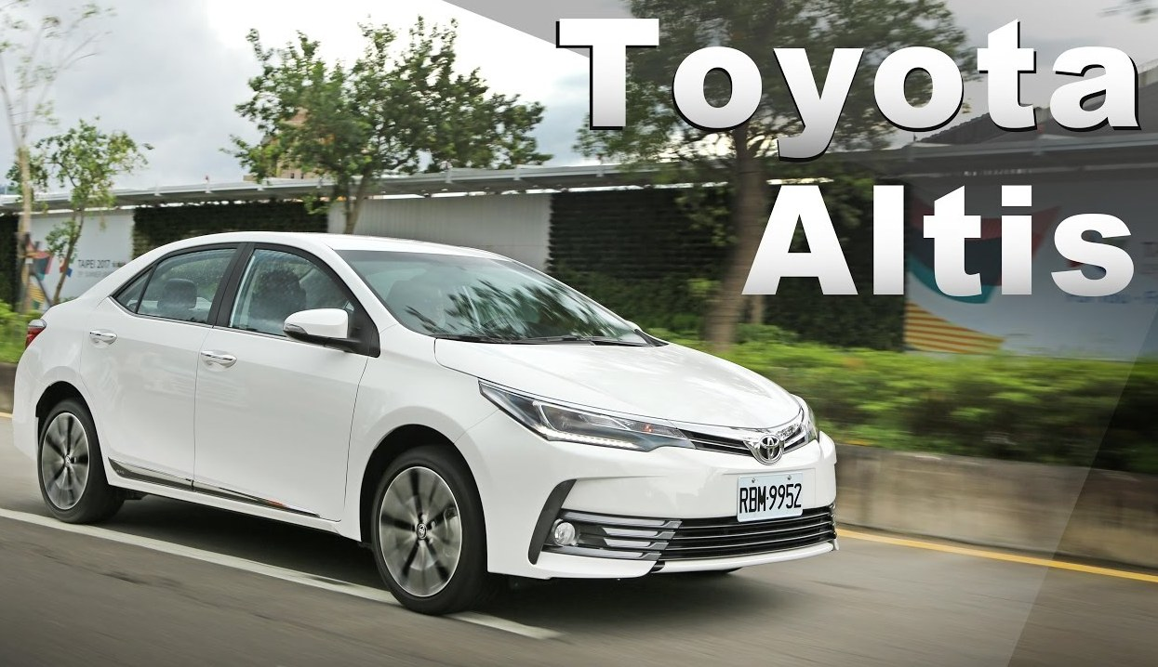
準公共化是劣幣驅逐良幣嗎?

Slide 20
我們不一樣
私幼準公共化≠非營利
私幼準公共化≠非營利
私幼準公共化≠非營利
很重要所以要講三次

Slide 21
私幼加入準公共化好嗎?

Slide 22
私幼準公共化的優點
提高教保服務人員薪資。
減輕家長育兒費用負擔。
改善實際收費與系統登錄不同的問題。
滿五歲幼童擇優補助
不用辦理大班免學費相關手續
解決勞保高薪低報的問題。
提高2~4歲幼童入學率。

Slide 23
準公共化VS育兒津貼
班別 | 準公共化 | 育兒津貼
2歲班 | 6700 | 2500
3~5歲班 | 4500~5500 | 2500
中低及低收入戶 | 9000~11200 | 2500
5歲班 | 4500~5500 | 2500~5000
以上試算以學費到達收費上限

Slide 24
育兒津貼VS準公共化
育兒津貼無法提高老師的實質收入
準公共化吸引更多學生就讀幼教相關科系，解決幼教職場缺老師的困境

Slide 25
私幼準公共化的缺點
依各園核定人數多寡訂定收費標準不合理。
限制加入準公化的收費上限。
因學費凍漲多年加入無法實際反應收費
造成幼教團體的分裂。
調薪制度不合理，未調薪人員會有相對的被剝奪感。
收費降低學生素質可能降低
招生公告問題可能無法篩選學生
中途退出準公共化，如恢復原本優惠前的收費，可能造成學生流失。
稅務透明
超收學生問題

Slide 26
常見問題

Slide 27
還可以上課後才藝嗎?
按照規定有沒有加入準公共化都不能有課後才藝
教育部對於課後才藝的態度是「不告不理」雖然不會跟園所說可以教課後才藝，但家長沒意見教育部就不會有意見
學費的部分不要巧立名目家長就不會反彈

Slide 28
課後延托
增加園所收入，補貼老師加班費
家長可以早點將孩子接回，減少老師加班的時數
系統上必須登錄費用才可以收課後延托

Slide 29
招生公告
公開抽籤只是無法篩選學生
國教署說公開招生沒有強制規定

Slide 30
稅務問題
幼生管理系統的存在所有數字都已透明
可以將幼兒園變成股東制
夫妻薪資外所得合併申報分開計稅

Slide 31
試算時提高收費上限的技巧
勞保投保薪資高薪低報
助理教保員不在試算範圍，所以盡可能聘請教保員
如果大班收費已經很久沒修正了，可以用哀兵政策
增加成本除以人數就是可以調漲的費用，因為人數是變動的，上學期初和下學期末，人數會有所差異
成本增加50,000元除以100人等於500元
成本增加50,000除以80人等於625元

Slide 32
私幼加入公共化 有人反對有人誇 立場不同沒好話 開始攻擊揭瘡疤 大家本是同一掛 相煎太急沒浮誇 制度缺失提計畫 別再一直說 X 話

Slide 33
問題交流

Slide 34
謝謝您的聆聽

